Slide 1
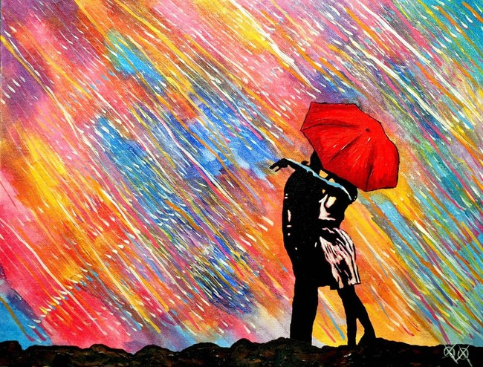





John Brambitt

Slide 2
Un artista ciego utiliza su tacto para pintar un mundo lleno de colores

Slide 3
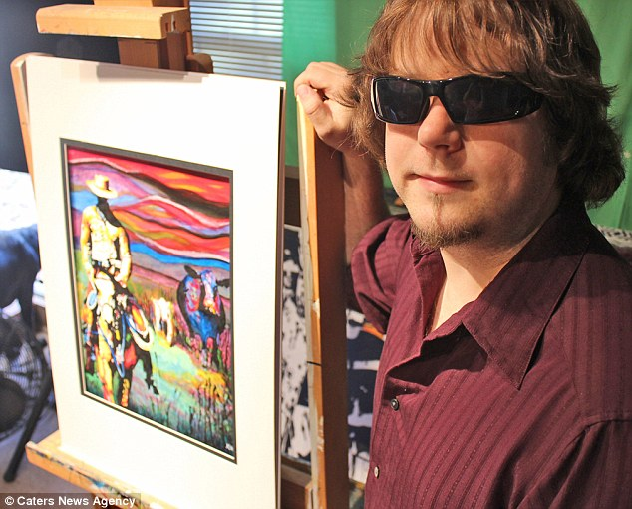

Slide 4

John Bramblitt es un pintor ciego que vive en Denton Texas. Él comenzó a pintar después de perder la vista en el 2001 tras una serie de ataques severos. Su arte se ha vendido en más de veinte países y ha aparecido internacionalmente en la prensa, radio y televisión. Ha aparecido en CBS Evening News con Katie Couric, ABC y BBC Radio, y ha sido presentado en el New York Times y Hoy Psicología. Él es el sujeto de la galardonada cortos documentales ” línea de visión “y” Bramblitt “. Su obra ha recibido numerosos reconocimientos incluyendo el ‘ inspirada Video Más de 2008 ‘de YouTube y tres Servicio presidenciales premios por sus innovadores talleres de arte.

Slide 5
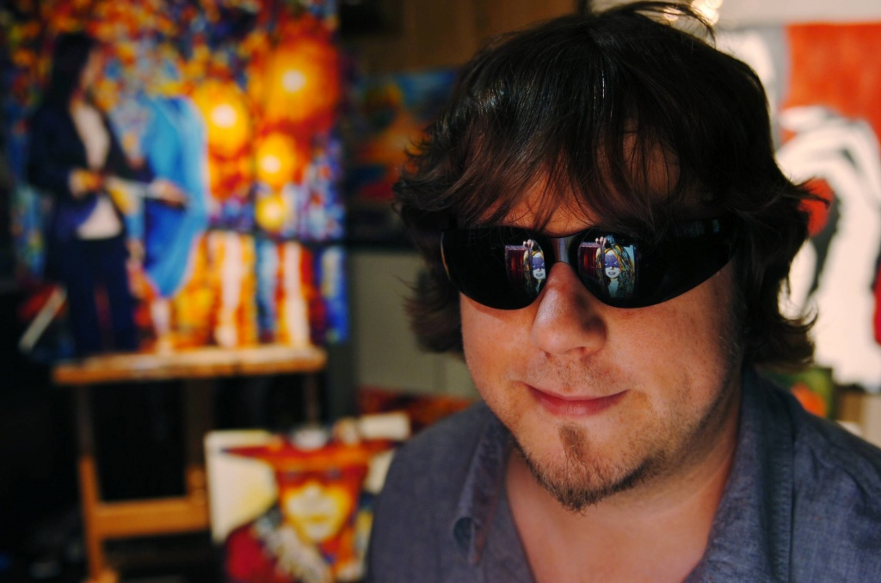

Slide 6
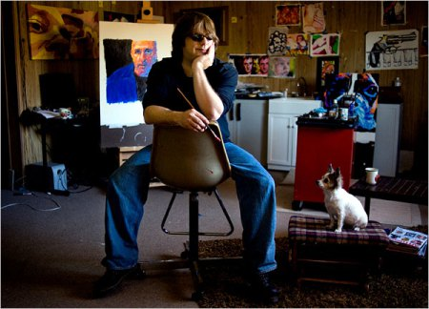

Slide 7
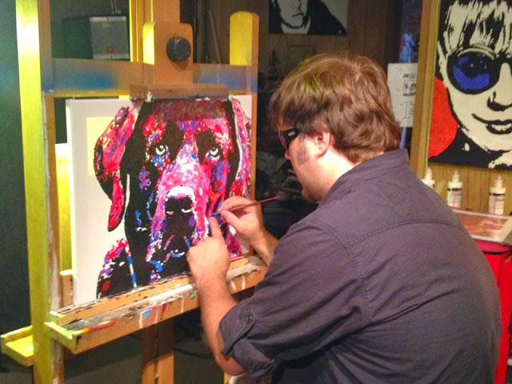

Slide 8
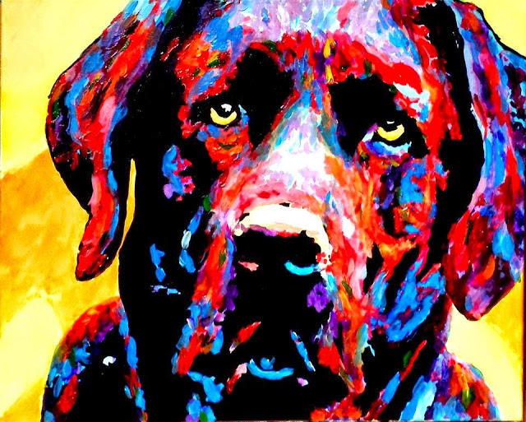

Slide 9
En 2001, John Bramblitt perdió la vista después de un episodio epiléptico. Poco después, comenzó a pintar de una manera más interesante: Mediante el uso de pintura texturizada. Una técnica que le permite decir donde pintó y lo que pintó. Las pinturas resultantes son de tal belleza que podrían superar el arte creado por artistas con una visión perfecta.

Slide 10
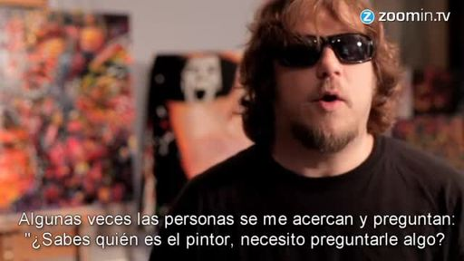

Slide 11
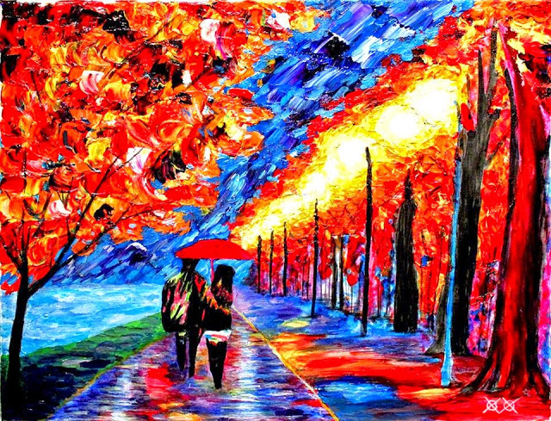

Slide 12
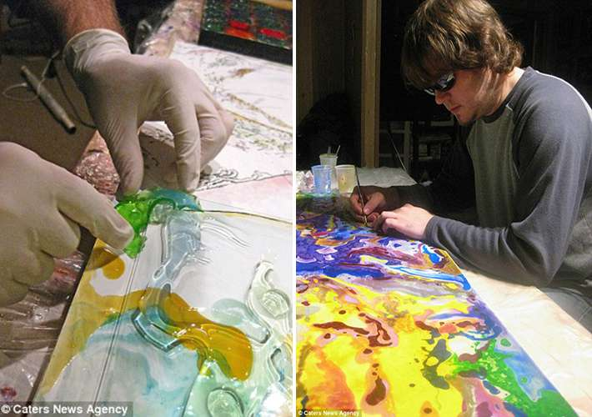

Slide 13
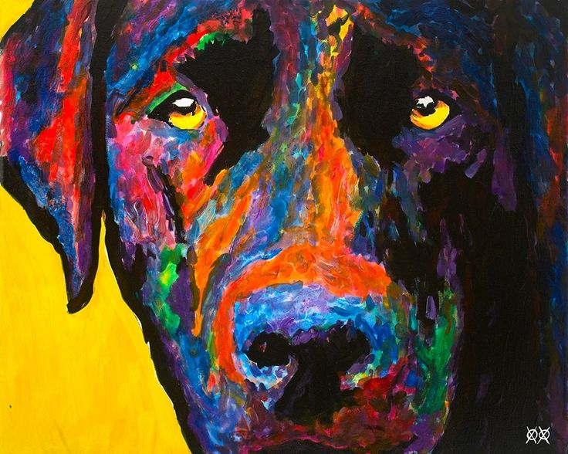

Slide 14
Antes de quedarse ciego a la edad de 30 años, John Bramblitt nunca antes había pintado. Pero ahora se habla de sus trabajos en todas partes del mundo. Su experiencia ha inspirado a millones de personas. Quien pregunte a John Bramblitt sobre su visión del mundo, seguramente responda que está lleno de colores.
Bramblitt es un artista que realiza trabajos con colores y volúmenes muy expresivos. Pero es dificil imaginar que la persona detrás de estas pinturas tan coloridas lleva 13 años viviendo en la oscuridad. A los 30 años sufrió complicaciones relacionadas con la epilepsia, cuya causa fue una ceguera permanente.

Slide 15
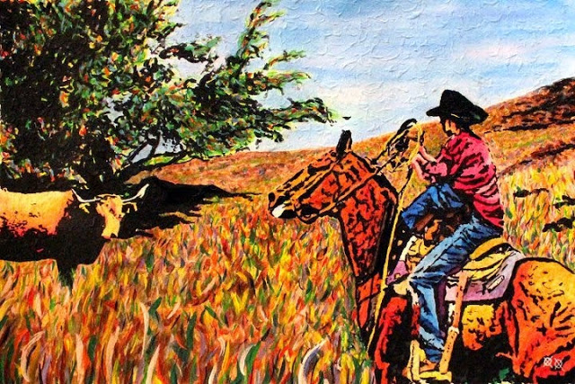

Slide 16
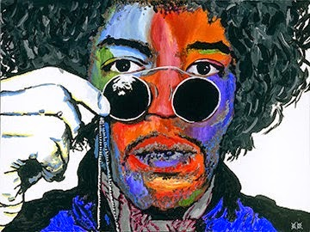

Slide 17
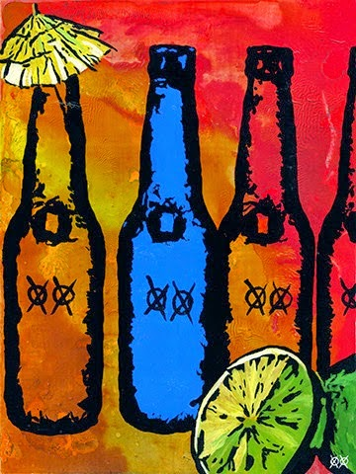
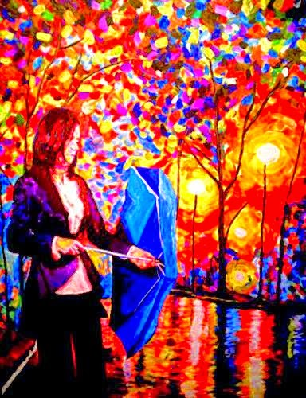

Slide 18
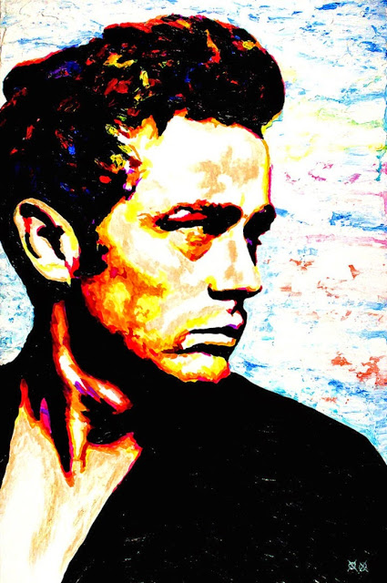
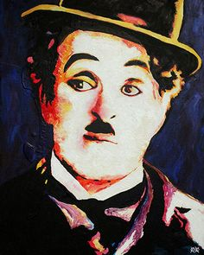

Slide 19
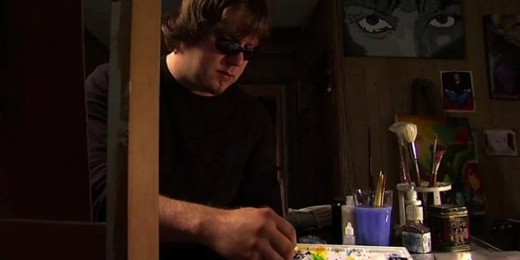
Bramblitt dice :"Cuando perdí la visión me enfadé mucho. Tanto que ni siquiera admití estar enfadado. Pero estaba enfadado con todo. Parecía que el mundo me había quitado todo lo que era importante en mi vida. Ya no podía salir de mi casa solo. Ya no podía leer. Ya no podía escribir."
Perder la vista fue un punto de inflexión en la vida de Bramblitt. Él lo llama "el agujero más profundo y oscuro". Pero poco a poco fue saliendo de ese hollo y lo cambió por el pincel.

Slide 20
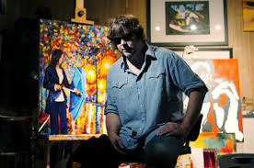

Slide 21
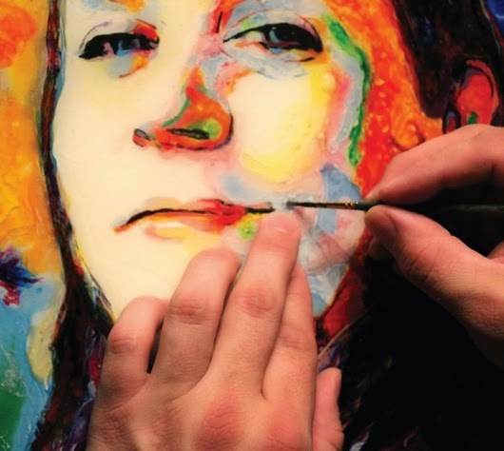

Slide 22
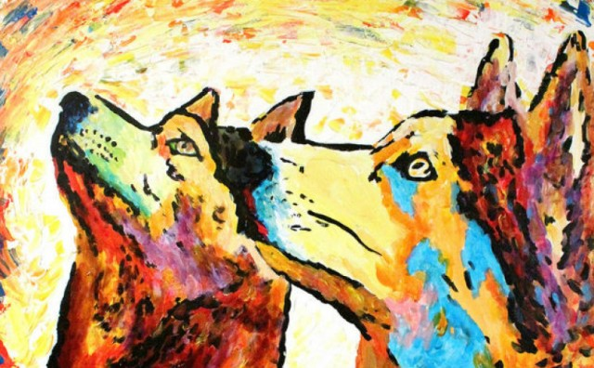

Slide 23
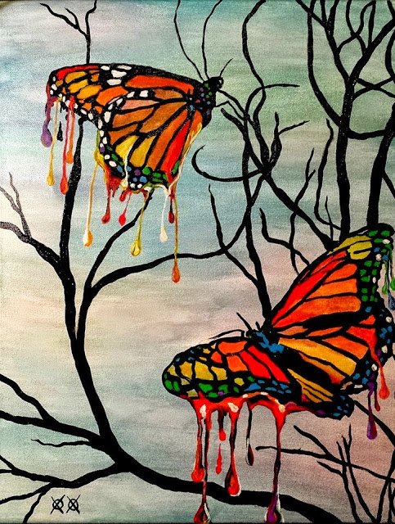
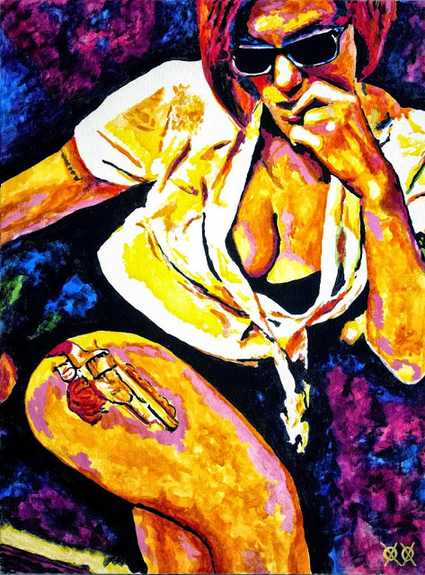

Slide 24
Bramblitt señala :"Antes ya había pensado en la pintura. Quizá suene muy mal, pero no pensé que sería muy bueno. Cuando perdí la vista, pensé: bueno, al menos no tendré que mirar el cuadro. Así que le di una oportunidad. Cuando empecé a pintar, no pensé que se lo mostraría a otra gente. Era una vía de escape, simplemente. Si no hubiera perdido la visión, no hubiera comenzado a pintar. La pintura es algo muy simbólico. Intentaba probar que todavía tenía algo de percepción. Que todavía podía ver".
Durante el proceso se dio cuenta de que cada sombra de color tiene su propia textura especial. Consiguió aprender cómo mezclar los colores tras poder diferenciar las texturas de los óleos.

Slide 25
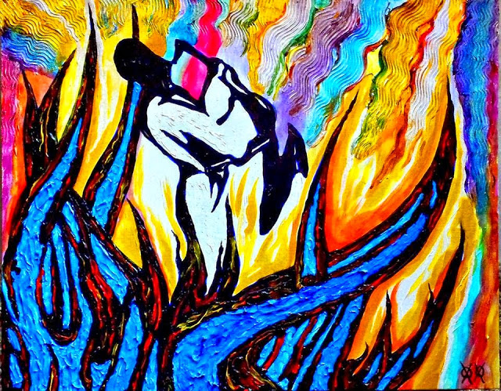

Slide 26
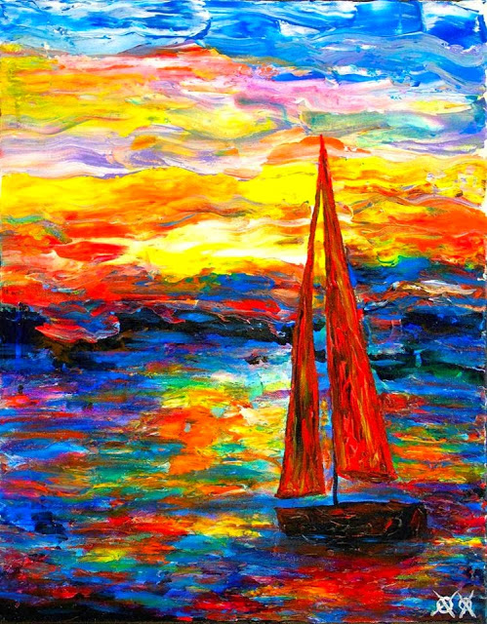
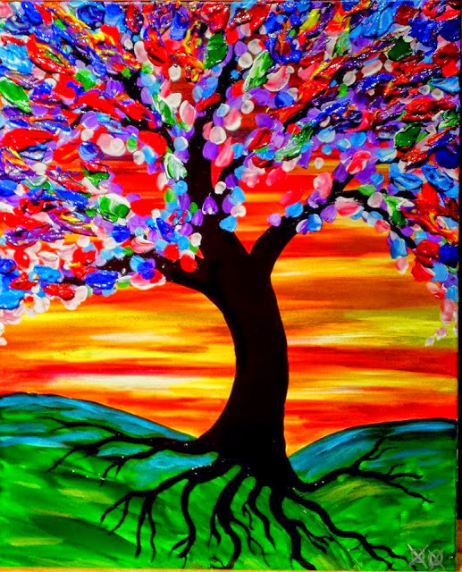

Slide 27
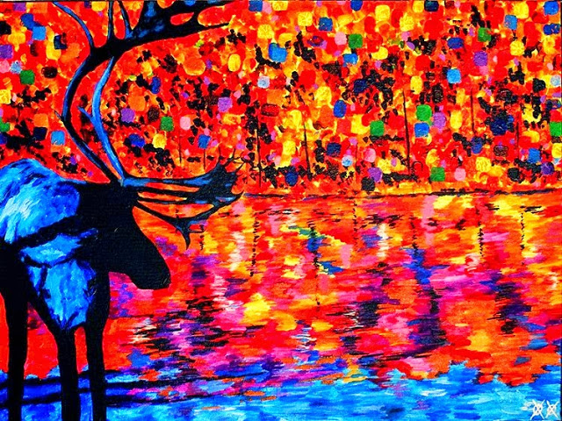

Slide 28
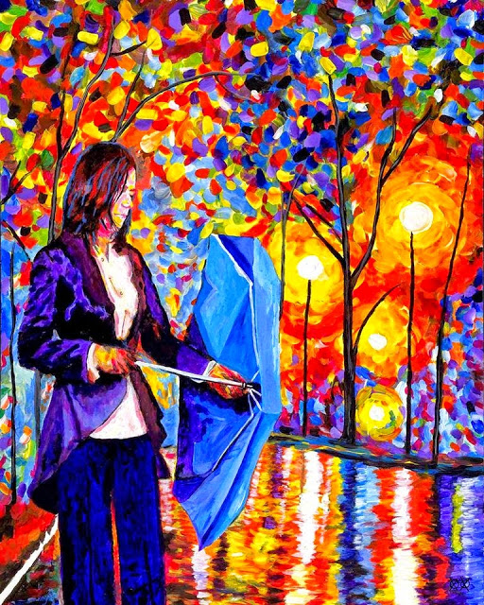
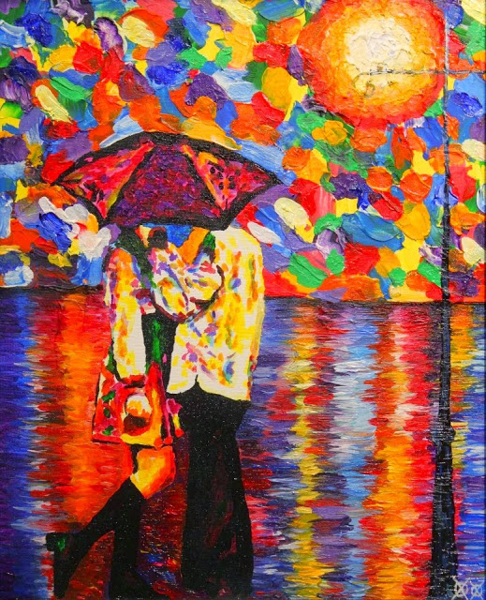

Slide 29
También aprendió a pintar resaltando una imagen y usando sus dedos para guiar sus trazos. Es a través del tacto que puede reconocer a sus sujetos.
Bramblitt expresa :"Uno pensaría que es diferente, pero la única diferencia es que, en lugar de luz, uso mis dedos. Incluso los diferentes colores de la pintura se sienten distintos. El blanco es muy espeso, como pasta de dientes. El negro es más líquido, como si fuera aceite. Si quiero gris tengo que conseguir algo intermedio. Puedo mezclar ambos colores hasta que la textura sea un poco espesa y un poco aceitosa".

Slide 30
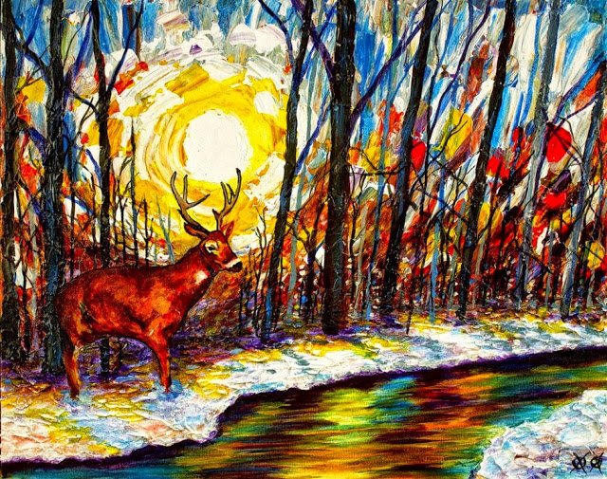

Slide 31
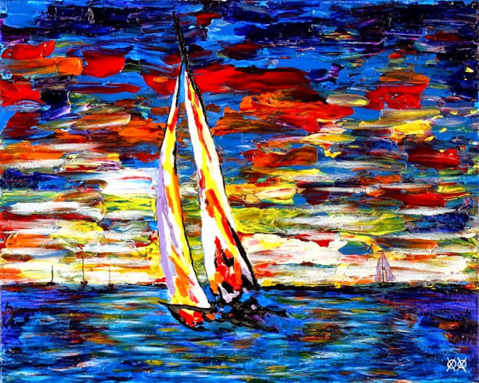

Slide 32
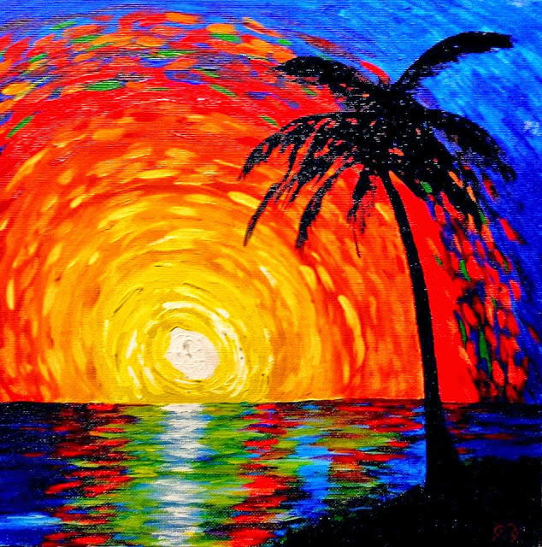

Slide 33
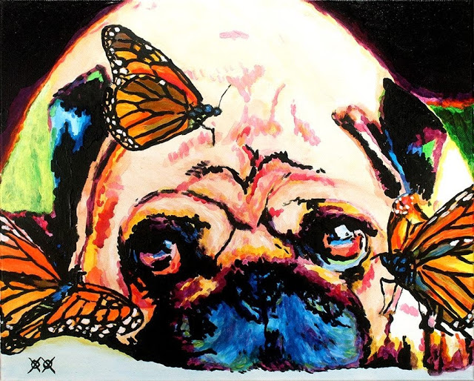

Slide 34
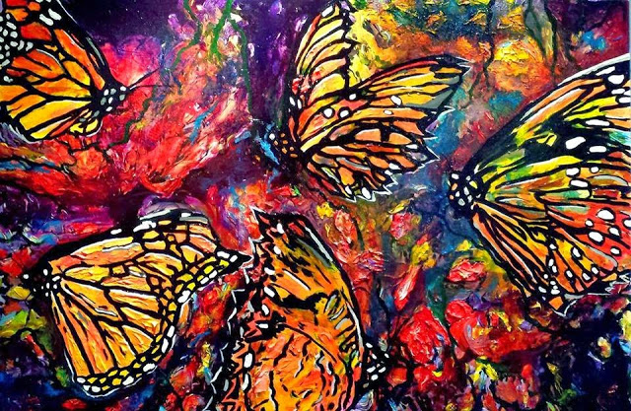

Slide 35
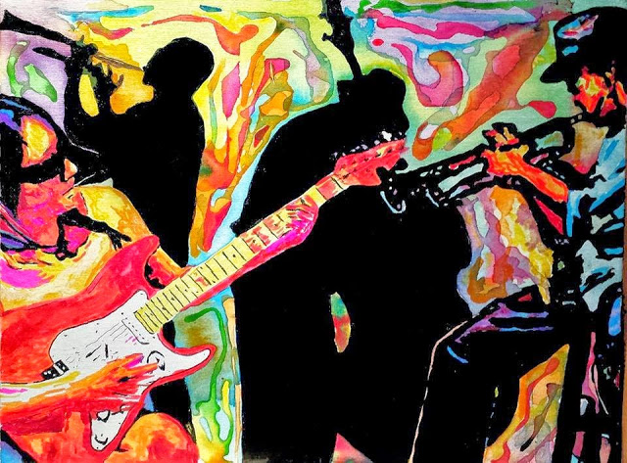

Slide 36
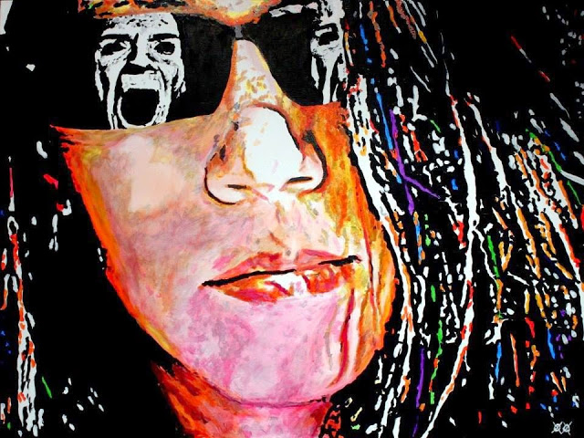

Slide 37
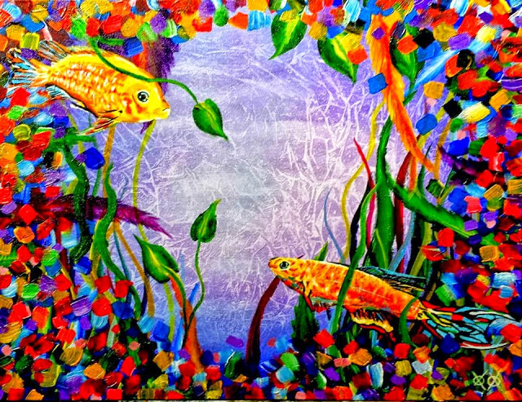

Slide 38
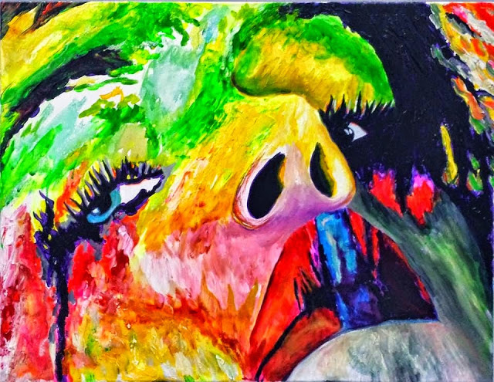

Slide 39
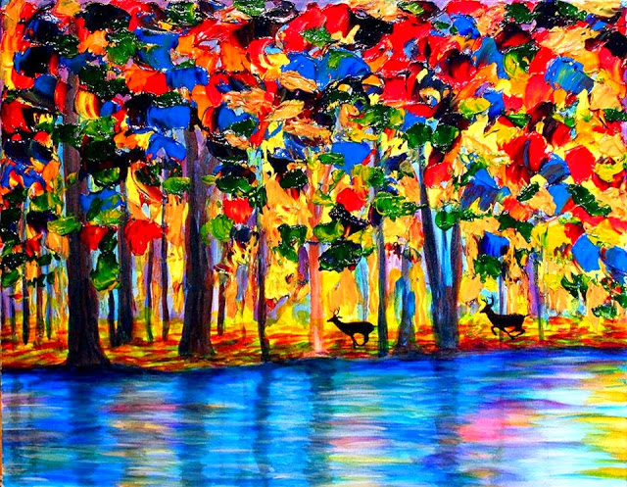

Slide 40
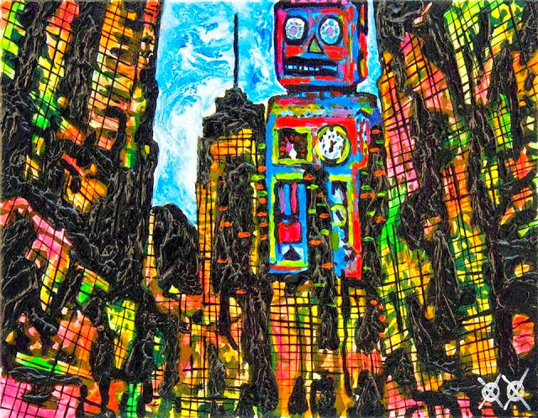

Slide 41
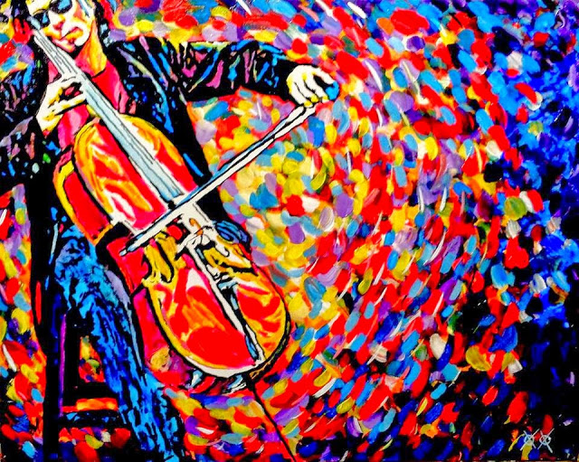

Slide 42
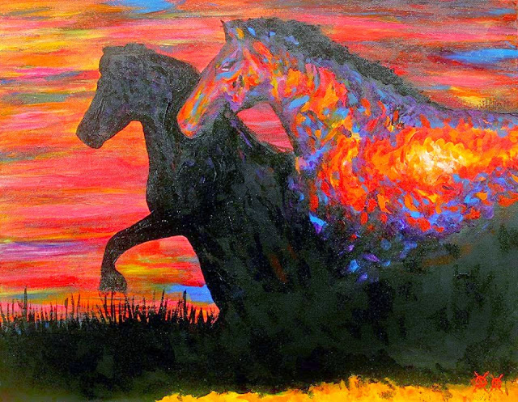

Slide 43
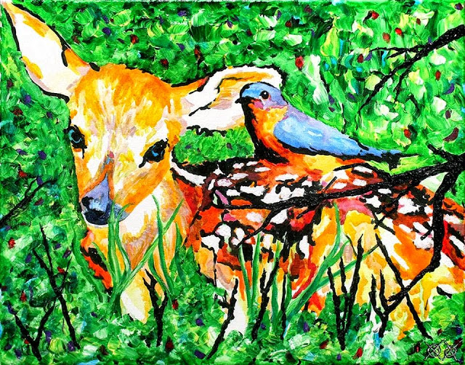

Slide 44
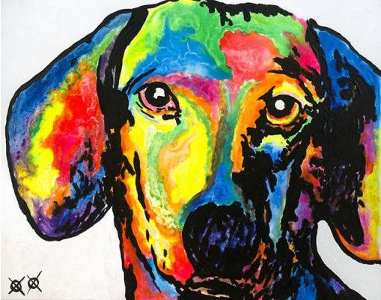

Slide 45
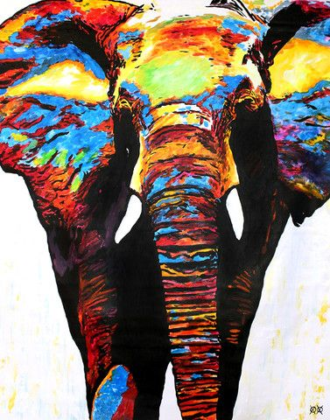
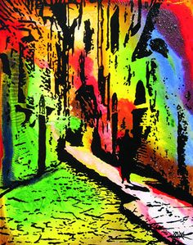

Slide 46
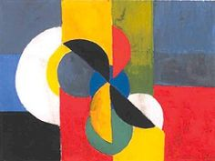

Slide 47
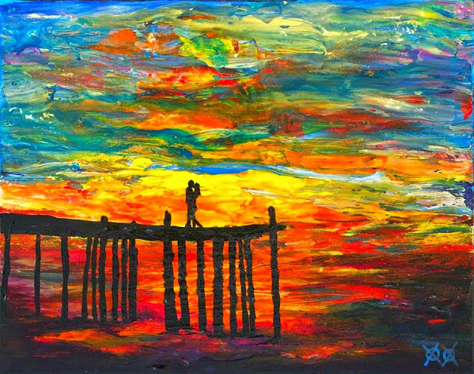

Slide 48
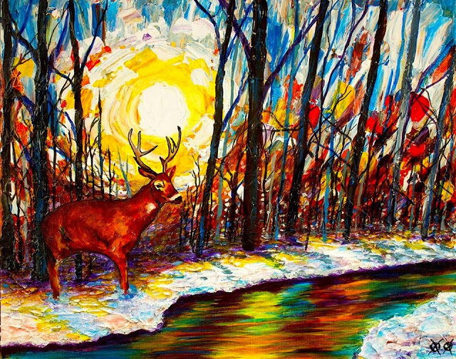

Slide 49
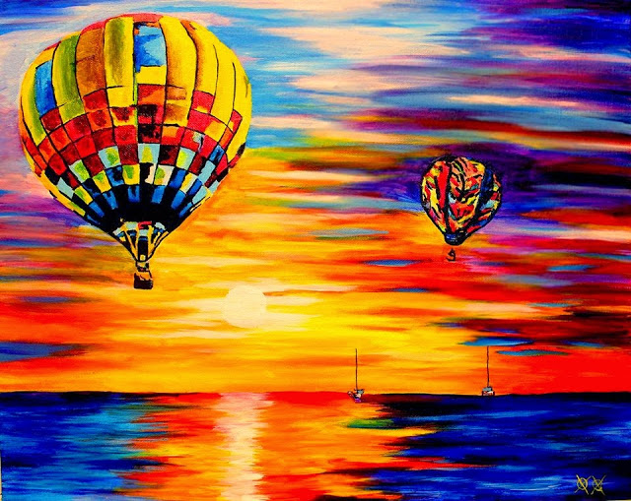

Slide 50
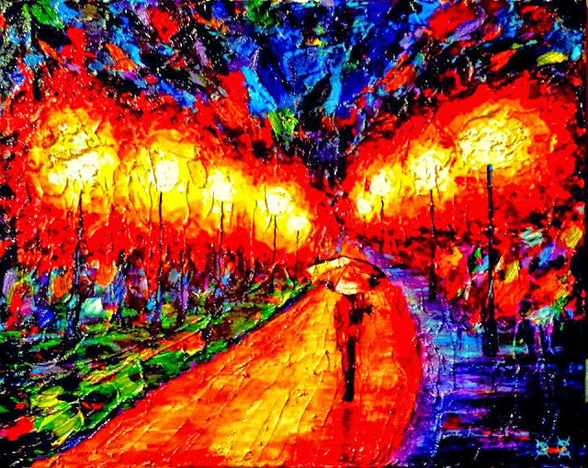

Slide 51


Slide 52


Slide 53


Slide 54


Slide 55


Slide 56


Slide 57


Slide 58


Slide 59


Slide 60


Slide 61


Slide 62


Slide 63



Slide 64


Slide 65


Slide 66


Slide 67



Slide 68


Slide 69


Slide 70

Nunca ha visto a su propia mujer o a su hijo, pero está claro que sabe exactamente cómo son. Sus retratos son toda una prueba de que las puntas de sus dedos son tan perceptivas como una vez lo fueron sus ojos.
El arte de Bramblitt ha sido reconocido en galerías de varias partes del mundo. Se le puede encontrar en museos o escuelas, enseñando a los niños tanto su técnica como lo que ha aprendido sobre la vida y sobre el color. Pero aunque esté ciego, la visión del pintor es tan brillante como su arte.

Slide 71


Slide 72


Slide 73


Slide 74


Slide 75



Slide 76


Slide 77



Slide 78


Slide 79


Slide 80


Slide 81


Slide 82


Slide 83


Slide 84

UN COMENTARIO
Realmente inspirador. Mi hijo las vio y me dice que no hace sentido y no se explica como un ciego puede hacer esto. Yo le respondi; “PARA EL QUE QUIERE NO EXISTEN BARRERAS” Dios envie al mundo muchas mas personas como estas pues las nesecitamos. Felicidades JOHN

Slide 85


Slide 86


Slide 87

UN FUERTE
ABRAZO,
QUE TENGAS
UN BUEN DIA
Hoy es jueves, 18 de agosto de 2016
Ahora mismo son las 22:37 h.

Slide 88







¿Te ha gustado?
Puedes ver más entrando
Aquí
Además puedes recibir powerpoints en tu correo electrónico suscribiéndote aquí:

